Slide 1
Thứ….., ngày … tháng … năm 20…
TIẾNG VIỆT
ach, êch, ich
Tiết 1
Giáo viên: Đỗ Thị Phương Thảo

Slide 2
Đọc
anh ênh inh
chanh mảnh cạnh
kênh ghềnh lệnh
kính chỉnh thịnh
quả chanh bờ kênh kính râm

Slide 3
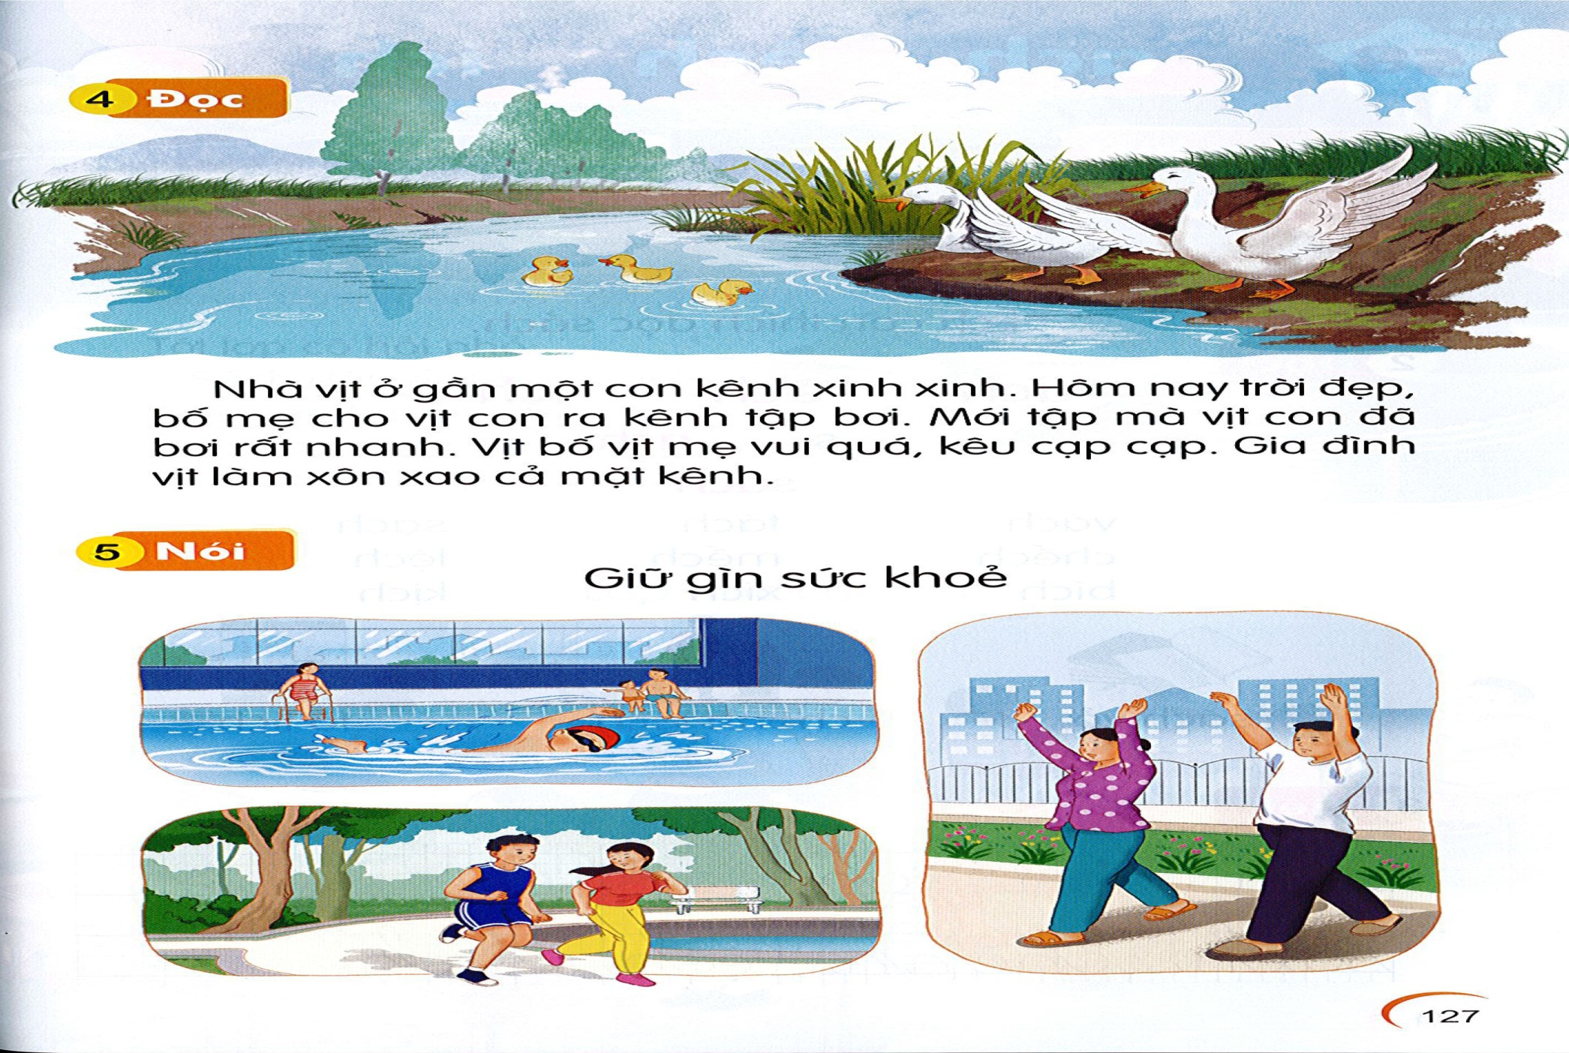

Slide 4
ach êch ich

Slide 5
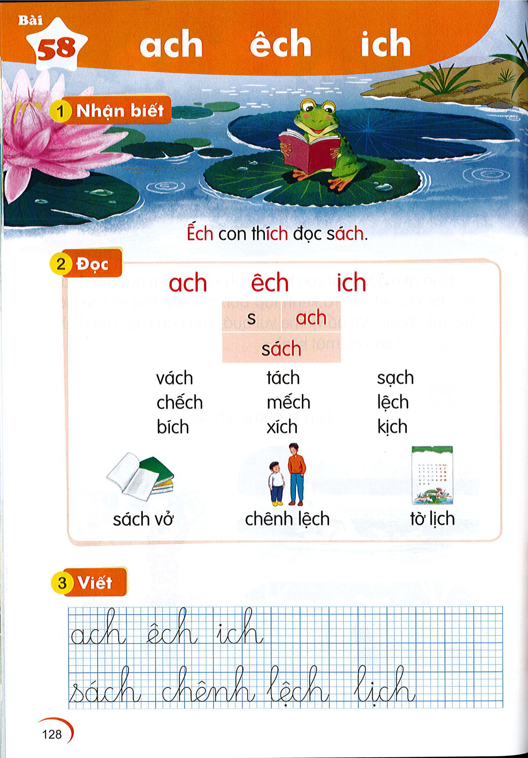


Slide 6
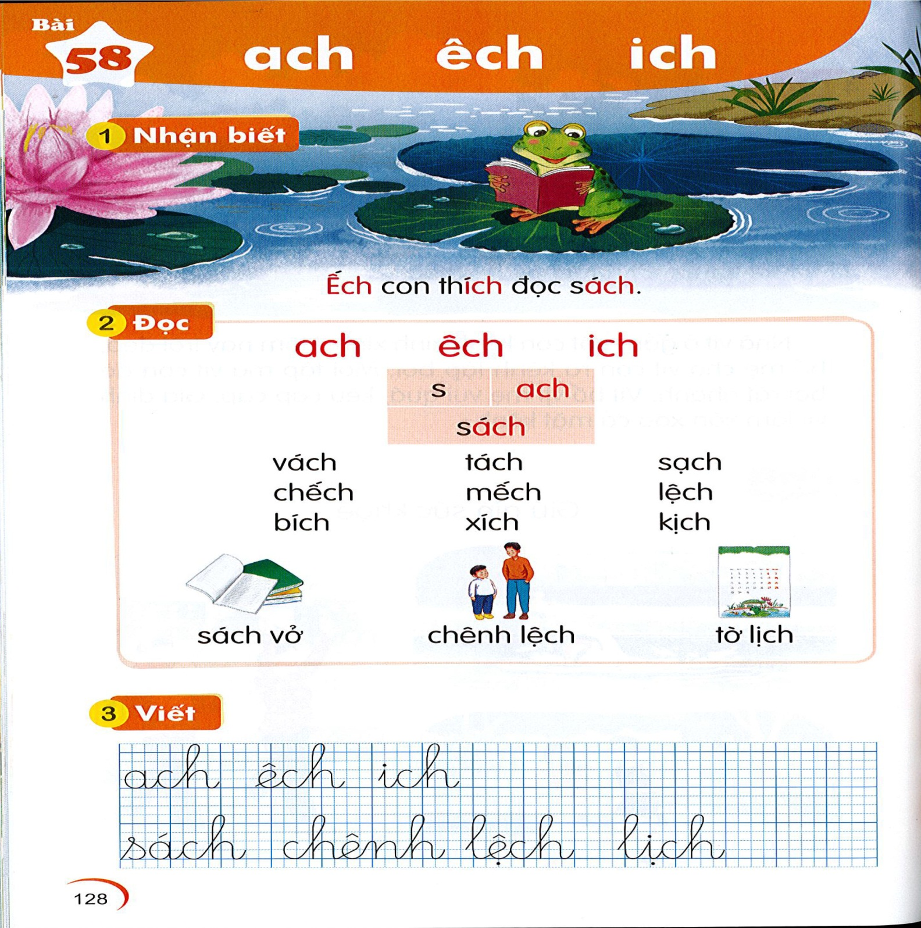

Slide 7


Slide 10


Slide 11
Tiết 2

Slide 12
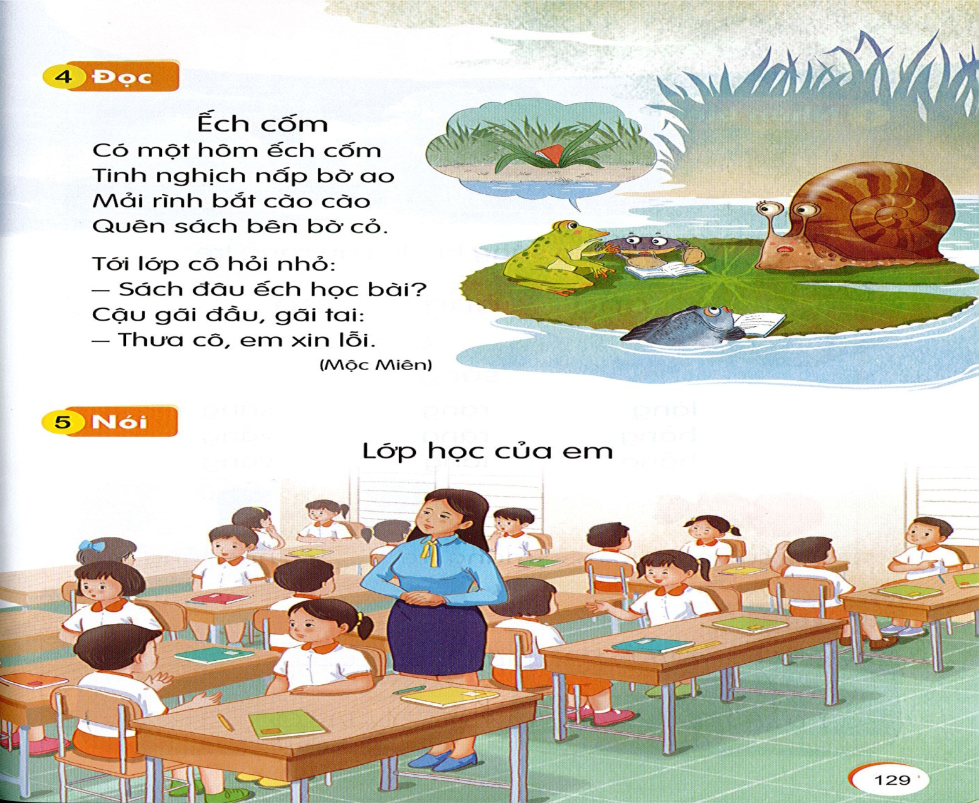

Slide 13
Ếch cốm
Có một hôm ếch cốm
Tinh nghịch nấp bờ ao
Mải rình bắt cào cào
Quên sách bên bờ cỏ.
Tới lớp cô hỏi nhỏ:
Sách đâu ếch học bài?
Cậu gãi đầu, gãi tai:
- Thưa cô, em xin lỗi.

Slide 14


